Slide 1


BigMoment Technology
大 瞬 技 术
2020 Q3/Q4

Slide 2
公司简介
大瞬科技(平潭)是一家Fabless公司，专注于高端模拟，RF和混合信号芯片设计；
产品：手机高端快充芯片、高精度电量计以及笔电CPU DC/DC转换芯片、共享单车充电产品、TWS耳机充电芯片和最先进的IoT BLE MESH芯片等；
解决技术难点：散热的挑战、高昂的线材成本以及系统设计的稳定性；共享单车弱光下太阳能充电解决方案, 以打破美国公司垄断高端产品市场；
2021年营业额预估1亿9千万到2亿3千万人民币；
团队由70余位经验丰富的工程师组成，其中硕士以上学历者占大多数。
请严格保密 BPs 4.1

Slide 3
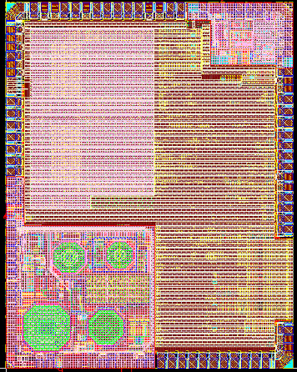
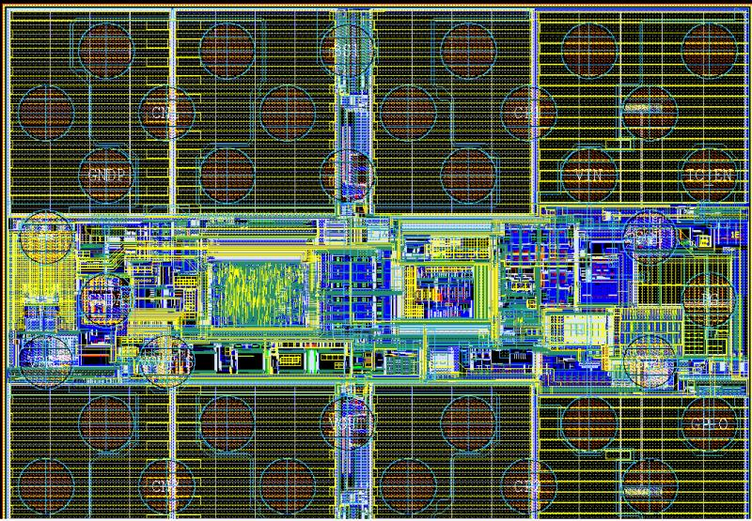
公司产品图
BLE5.0芯片真实线路图 20V 充电PUMP(电荷泵)真实线路图
请严格保密 BPs 4.1

Slide 4
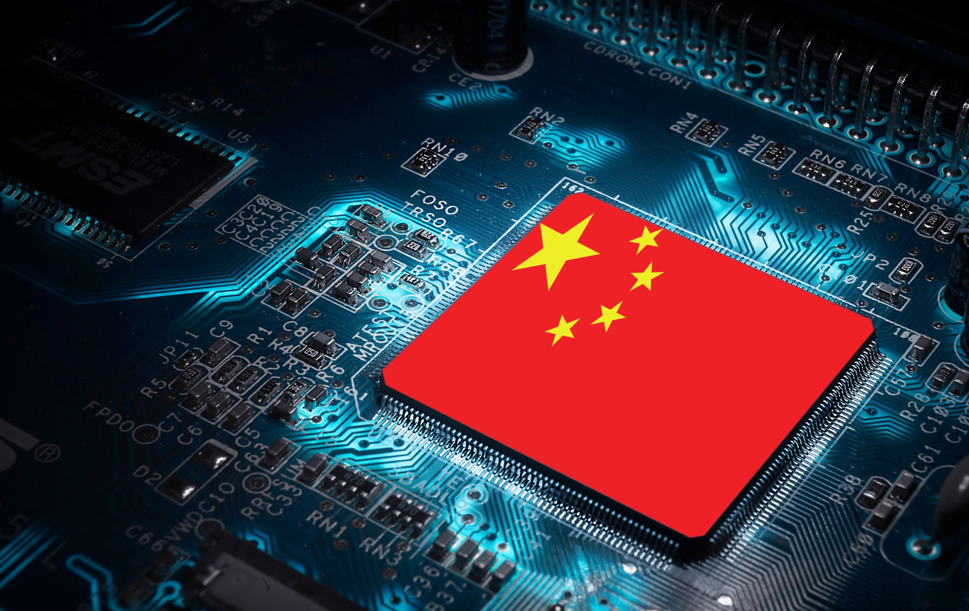
愿景
Vision
国产替代是趋势、是风口、是政府导向 ，更是中国半导体人的责任
手机高端模拟电源管理芯片，大瞬将协助中国手机厂商全面去A化，提供自主可控的技术，不受欧美厂商制约而“卡”脖子；
笔记本电脑DCDC、电源管理芯片，一直是欧美企业的天下，大瞬科技将打破这一魔咒，全方位支持国产CPU平台，飞腾、兆芯、龙芯，中国人的CPU，中国人的责任。
请严格保密 BPs 4.1
Notes:
我们的愿景就是打造中国自己的，可以和世界一流厂商compete的BLE芯片及解决方案
为啥蓝牙会是局域物联网的王者？
1. WiFi用于大流量场景，功耗大，价格高，多用于带屏幕的设备，如手机电脑；前些年白电用WiFi联网，是因为那时候蓝牙组网还没出来呢，彼时路由器只有wifi(路由器带蓝牙是趋势)。
2. NBIoT价格相比蓝牙高，功耗比蓝牙大，需要交资费，适合更广域的场景。
3. Zigbee，你的手机、电脑、平板、路由器、汽车上有Zigbee吗？
蓝牙SIG联盟，集合了几乎产业界的所有大厂；不断地优化蓝牙协议
我是作为MKT进来的，后来转产品经理。
带过一些比较前瞻性的产品预研，像是人脸识别，图像处理室内定位，深度学习
以早期的项目预研居多，为整个公司未来的战略布局提供信息支撑
作为非技术背景管理一帮工程师，我需要比工科背景的人投入更多的时间，去学习深入了解
但是因为我是MKT出身转产品精力，所以我的优势在于，我会较为敏锐的捕捉市场发展的动向，会更有全局观的来带产品，管理团队。带团队走心，跟他们做朋友，发现他们的需求，你一次次的帮他们解决困扰他们的问题，他们会跟你绑定的更紧密。

Slide 5
总体有效市场
TAM 总体有效市场
                纵横结合手机、笔记本电脑、中国芯(飞腾/龙芯/兆芯等国产CPU市场）、TWS(安卓系统市场)、共享单车(太阳能充电芯片+GPS/BD3定位芯片）、BLE市场，TAM总量大约每年2000KK，以大瞬芯片为计价，折合约人民币100亿元/年。
请严格保密 BPs 4.1

Slide 6
大瞬技术
笔记本
Intel/AMD DCDC
高压直充
Charge Pump
笔记本
系统DCDC
笔记本电脑
手机
折叠屏充电
笔记本
快速响应充电器
TWS充电仓
充电方案
请严格保密 BPs 4.1

Slide 7
大瞬技术
 | 芯片产品 | 大瞬科技
1 | 高端手机快充IC | ※ | 切换型架构充电方案 | 此部分产品是欧美半导体企业天下 （模拟芯片）
2 | 精准电量计IC | ※
3 | 手机系统端Charge Pump | ※ | 极高转换效率98%，优于传统Buck92%
4 | 专用单/多节锂电池保护IC | ※
5 | 笔电DC/DC | ※ | 高效，可以大负载
6 | 笔电Charger | ※ | 切换型架构充电方案
7 | 中国芯平台DC/DC | ※
8 | 中国芯平台Charger | ※ | 切换型架构充电方案
9 | 太阳能电池充电IC | ※
10 | 单频亚米级GPS定位芯片 | ※
11 | BLE车用芯片（汽车&单车） | ※
12 | BLE 智能AI MESH IC | ※
13 | TWS充电IC | ※ | 线性充电方案主流
14 | 充电宝充电IC | ※ | 切换型架构充电方案
15 | Buck-boost 升降压充电IC | ※ | 切换型架构充电方案 | 切换型电源离线应用于充电宝，应用于手机和电脑系统，切换型电压线上
请严格保密 BPs 4.1

Slide 8
大瞬技术
手机快充
Charge Pump（现已量产,客户推广中）
SD77313 芯片可以将外置的线材电流控制在高压10V/2A，抵达手机内部再转换成5V/4A，以便大电流电池充电；
将线材直接成本大幅减低三分之二；
通过高难度控制芯片同时支持传统的非快充方案；
专利已获授权 （号码CN108574120，CN200810007736.6，CN108092373A）。
请严格保密 BPs 4.1

Slide 9
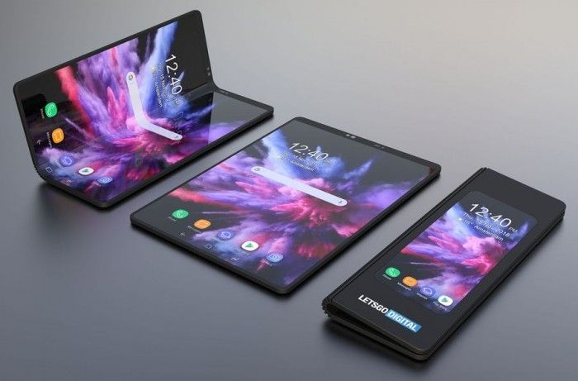
大瞬技术
  高端双电池手机电源管理 （两个小空间能塞就塞小电池） 以折叠手机为例，但不限于折叠手机
左边屏、右边屏电池互动
大电池
齐充
齐放
1
小电池
齐快充
正规放
小电池
大电池
2
齐快充
一个一个放
大电池
3
小电池
GND(地)
请严格保密 BPs 4.1

Slide 10
大瞬技术
笔记本电脑HPB技术
HPB在笔记本电上脑的动态表现
Hybrid Power Boost(HPB)功能，让CPU超频工作时，锂电池可以即时加入适配器的供电行列。符合多数使用者所期待的即时运算处理。
多项且弹性的过载监控机制。开发人员能精确的调整参数，让系统统效能最大化及更安全。
适配器
HPB
充电
线路
CPU
超频
电池
请严格保密 BPs 4.1

Slide 11
大瞬技术
笔记本电脑系统电源管理技术
Gerry填写
请严格保密 BPs 4.1

Slide 12
大瞬技术
BLE AI MESH
深度学习BLE AI MESH运用中继点(自主发令)为基础，产生覆盖范围：
1，在组网覆盖范围内，激化中继点深度学习，连接友谊点，收敛震荡组网；
2，组网覆盖范围通过深度学习不断优化；
3，利用深度学习，将指令的跳散层数不断简化。
请严格保密 BPs 4.1

Slide 13
大瞬技术对比
IoT领域
大瞬科技融合多年的AI+Deep Learning经验于蓝牙网络，使设备连接的稳定性及时效性大量提高，特别是大设备量的组网，把丢包率从1.12%降至0.28%。对于IoT在商业以及智能楼宇，室内定位中的应用，稳定链接的设备数量将是决定性因素;
拥有自主的专利，蓝牙协议栈，RF及模拟电路设计部分，对于产品迭代及方向的转换有很强的灵活性。可以根据市场动向灵活应用;
我们Mesh 协议栈的FLASH空间仅及竞争对手一半，事半功倍，有效降低成本，且大瞬BLE5.0芯片已通过蓝牙BQB等国际认证;
操作温度-40~105度，满足严苛的环境应用。
请严格保密 BPs 4.1

Slide 14




















大瞬客户
已量产客户
请严格保密 BPs 4.1

Slide 15
大瞬产品
产品对标市场
 | 手机 | 智能音箱 | 共享单车 | 笔记本电脑 | 台式电脑 | TWS耳机 | 充电宝
快充芯片 | ※ | ※ | ※ | ※ |  | ※ | ※
精密电量计 | ※ | ※ | ※ |  |  |  | ※
BLE |  |  | ※ |  |  | 下一代目标产品
GPS |  |  | ※
CPU DC/DC |  |  |  | ※ | ※
折叠手机开合电源管理 | ※
请严格保密 BPs 4.1

Slide 16
大瞬产品
产品竞争对手
 | 手机 | 智能音箱 | 共享单车 | 笔记本电脑 | 台式电脑 | TWS耳机 | 充电宝
快充芯片 | TI, MTK,圣邦 | TI | TI | TI, Intersil, 矽力杰 | \ | TI, Maxim, 圣邦 | 圣邦， 英集芯
精密电量计 | TI,Cellwise | MTK | TI | \ | \ | \ | TI
BLE | \ | \ | Nordiac,TYLink | \ | \ | \ | \
GPS | \ | \ | Ublox, 泰斗 | \ | \ | \ | \
CPU DC/DC | \ | \ | \ | Intersil,TI | Intersil,TI,MTK | \ | \
折叠手机开合电源管理 | 无竞争对手
请严格保密 BPs 4.1

Slide 17
大瞬团队历史记录
产品品质
DPPM(百万不良率)<5
Note: 1. past ten years RFA actual DPPM < 5
2. Industrial market and Japan market required DPPM < 100
3.Consumer market normal required DPPM < 1000
请严格保密 BPs 4.1

Slide 18
大瞬团队历史记录
快捷准时交货
>30亿颗 完美记录-从未生产断线
Note: CSD=Customer Shipping Date, 订单实际交货时间
请严格保密 BPs 4.1

Slide 19
为什么投资大瞬科技
电池容量大幅升级，5G市场，快充IC及共享单车机会无限
01
拥有多年量产准时交货的优良纪录
02
每年营收大幅成长
03
04
现有超过20家已量产世界顶级客户
请严格保密 BPs 4.1

Slide 20
THANKS
请严格保密 BPs 4.1

